Slide 1

第13章 基于proc的Linux进程控制块信息读取
山东科技大学操作系统教研组

Slide 2

理解proc伪文件系统的基本概念和功能，掌握常见操作命令。
了解Linux进程控制块task_strcut，并理解其重要成员变量的含义。
理解基于seq_file机制的proc伪文件操作机制
熟练掌握生成proc伪文件的Linux内核模块代码实现方法。
通过实验认识Linux的进程概念，并加深对操作系统进程概念的理解。
掌握Linux内核为用户提供服务的方式、方法，尤其是proc机制。
Proc是Linux为用户提供内核和计算机运行状态的主要接口，是从事Linux运维、管理工作所必须掌握的基本技能。

Slide 3

实验1：测试proc文件系统功能 （教材P.168）
实验2：创建显示系统进程信息的proc模块 （教材P.179）
拓展实验：显示Linux进程控制块中更多的信息 （教材P.182）

Slide 4

实验目的
  理解proc伪文件系统的基本概念和功能，掌握常见操作命令。
  通过实验深入理解操作系统为用户提供服务的方式、方法

Slide 5
实验内容
请运行以下命令并仔细观察实验结果，理解proc文件系统的功能、作用
  $ cat /proc/cpuinfo
  $ cat /proc/modules
  $ cat /proc/meminfo
  $ cat /proc/iomem
  $ cat /proc/devices
  $ cat /proc/self/maps
  $ cat /proc/filesystems
  $ cat /proc/version
  提示：请结合Linux源代码文档中的proc.txt或网上资料了解proc伪文件的机制和功能

Slide 6

原理/背景
Proc是什么
  首先，proc是Linux系统根目录下名为“proc”的文件目录。
  其次，它是一种伪文件系统。它只存在内存当中，不像普通文件一样占用外存空间。它以文件系统的方式提供应用程序访问系统内核数据的操作接口。proc伪文件系统动态地从系统内核读出所需信息并提交给应用程序
Proc文件系统提供哪些信息？
  与进程相关的目录
  通用系统信息
  网络信息
  系统控制信息

Slide 7
原理/背景
  Proc可以作为动态添加的LKM模块的输出接口。
  应用程序可以通过读取proc中相应的模块信息来获取动态添加的LKM模块输出。
后续各章我们将采用proc作为LKM与应用程序的主要接口。
  提醒：cat是读取proc的一个命令；读者可以在编写程序，在程序中通过函数调用直接读取proc信息。相关实现，可以参考cat程序。

Slide 8

实验目的
了解Linux进程控制块task_strcut，并理解其重要成员变量的含义。
理解基于seq_file机制的proc伪文件操作机制
熟练掌握生成proc伪文件的Linux内核模块代码实现方法。
认识Linux的进程概念，深入理解操作系统的进程概念，

Slide 9

实验内容
  从教材提供的电子资源中找到或者按教材提示自己编写Linux内核模块tasklist.c及其对应的Makefile文件
  该模块创建/proc/tasklist文件，并且提取系统中所有进程的pid、state和名称进行显示。
  编译、安装、删除该模块，查看该模块的安装位置、运行情况

Slide 10

实验要求
  通过阅读、执行tasklist.c、对应的Makefile文件及其执行结果，理解Linux中进程控制块的管理方式、以及进程控制块的基本组成。
  通过阅读、执行tasklist.c、对应的Makefile文件及其执行结果，深入理解Linux操作系统为用户提供服务的proc机制的工作原理和方法，尤其是proc的创建方式和基于seq_file的操作机制。
  结合操作系统知识，通过实验深入理解计算机程序在内核空间的运行方式。

Slide 11
原理/背景
  Linux进程控制块
  LKM模块操作Proc文件的方式

Slide 12

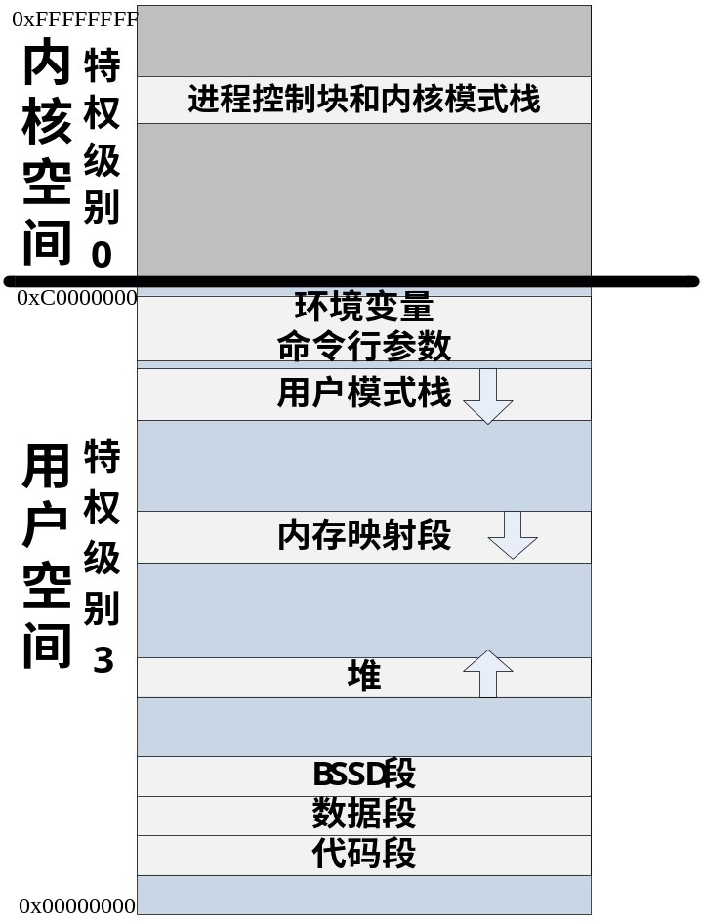
图13.4一个用户进程的虚拟地址空间分布示意图
Linux的进程控制块PCB使用task_struct结构体进行描述
进程概念
进程控制块概念
进程控制块中保存的信息是进程在执行过程的快照，包含右图中用户进程在用户空间中的分布信息，但不仅仅局限于这些信息。
进程控制块位于内核空间，只能被特权级别的进程，即操作系统进程操作，而不能被用户程序操作
换句话说，用户程序不能直接获取进程信息，必须通过OS。
Notes:
内核态和用户态的概念，请参考操作系统教材 恐龙版 Operating System Concepts Abraham Silberschatz
内核空间和用户空间的概念，需要在内存部分进一步讲解。

Slide 13

task_struct结构体定义在<linux/sched.h>头文件中
struct task_struct { /*Linux 3.13.0内核 */
volatile long state; //进程状态
void *stack; //进程内核栈
unsigned long flags; //进程标记
struct mm_struct *mm; //进程内存结构体
struct thread_struct *thread; //所包含的线程的结构体
pid_t pid; //进程唯一标识符
pid_t tgid; //线程组对应的进程标识符
char comm[TASK_COMM_LEN]; //进程名称
......./*其他省略 */
};

Slide 14
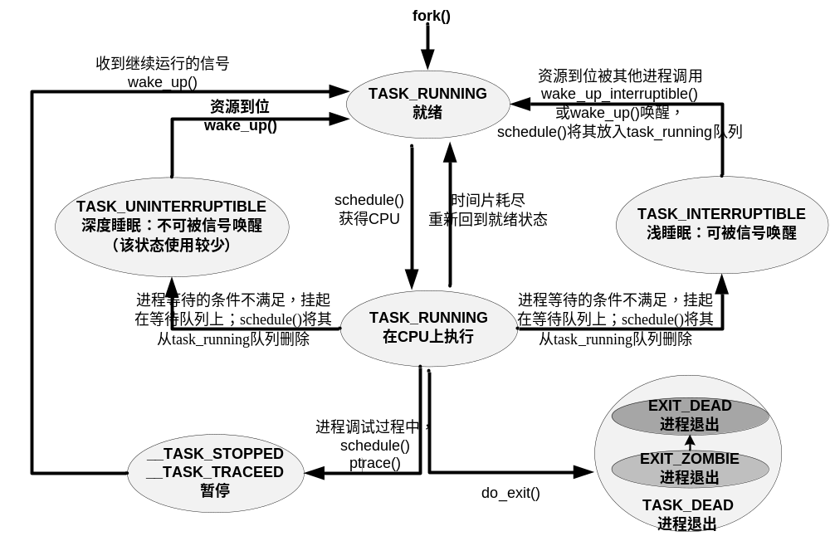
Linux中的进程状态和转换
#define TASK_RUNNING 0 //表示运行或可运行
#define TASK_INTERRUPTIBLE 1 //进程正在睡眠或者说阻塞,但可被唤醒
#define TASK_UNINTERRUPTIBLE 2 //进程正在睡眠或者说阻塞,而且不能被唤醒
#define __TASK_STOPPED 4 //进程停止执行
#define __TASK_TRACED 8 //进程可以被追踪，比如处于调试状态
/* in tsk->exit_state */
#define EXIT_ZOMBIE 16
#define EXIT_DEAD 32
Notes:
请注意：Linux中进程状态和状态转换，与操作系统教材中的差异
在Linux内核中有一个宏定义：init_task，表示进程控制块链表中的第一个进程控制块

Slide 15
LKM模块操作Proc文件的方式
Proc文件只能由Linux内核代码创建。
Porc文件有一套规定的操作函数和方法。
Linux内核3.x.x版本中proc文件的访问方式与2.x.x版本相比发生了重大改变。网络上很多proc的编程说明都只适用于老版本内核
Proc文件包括两个级别的操作：
  文件级别的操作：创建proc时指定操作函数结构体
  记录级别的操作：打开proc文件时指定操作函数结构体

Slide 16
Proc文件创建函数
一个创建示例
static inline struct proc_dir_entry *proc_create(const char *name, umode_t mode, struct proc_dir_entry *parent,conststruct file_operations *proc_fops)
static const struct file_operations my_proc =
{
.owner = THIS_MODULE,
.open = my_open,
.read = seq_read,
.llseek = seq_lseek,
.release = seq_release
}; //先定义proc文件操作函数结构体，并实现自己定义的函数，如my_open
char modname[] = “tasklist”；//声明要创建的proc文件的名称，此处为“/proc/tasklist”
struct proc_dir_entry* my_proc_entry;
my_proc_entry = proc_create(modname, 0, NULL, &my_proc);

Slide 17
Proc记录采用seq_file机制（序列文件机制）进行操作
seq_file机制的相关函数和定义说明包含在<linux/seq_file.h>头文件中
一个示例
  首先定义记录操作函数结构体。
  根据程序功能，实现所定义的函数
  如my_seq_start等。
  其次在定义的proc文件操作函数my_proc中的open函数中指明使用该结构体
static struct seq_operations my_seq_fops = {
.start = my_seq_start,
.next = my_seq_next,
.stop = my_seq_stop,
.show = my_seq_show
};
static int my_open(struct inode *inode, struct file *file)
{
return seq_open(file, &my_seq_fops);
}

Slide 18

本实验代码为电子资源中“/源代码/ch13/vexp1”目录下的tasklist.c和对应的Makefile文件。
编译： make
添加LKM模块 $ sudo insmod tasklist.ko
查看LKM运行结果： $ cat /proc/tasklist
删除LKM模块 $ sudo rmmod tasklist
请读者按着本节内容提示完成tasklist内核模块的添加和撤销实验，并结合实验结果理解tasklist源代码以及本节内容。掌握proc的操作方法以及进程控制块的读取方法。

Slide 19

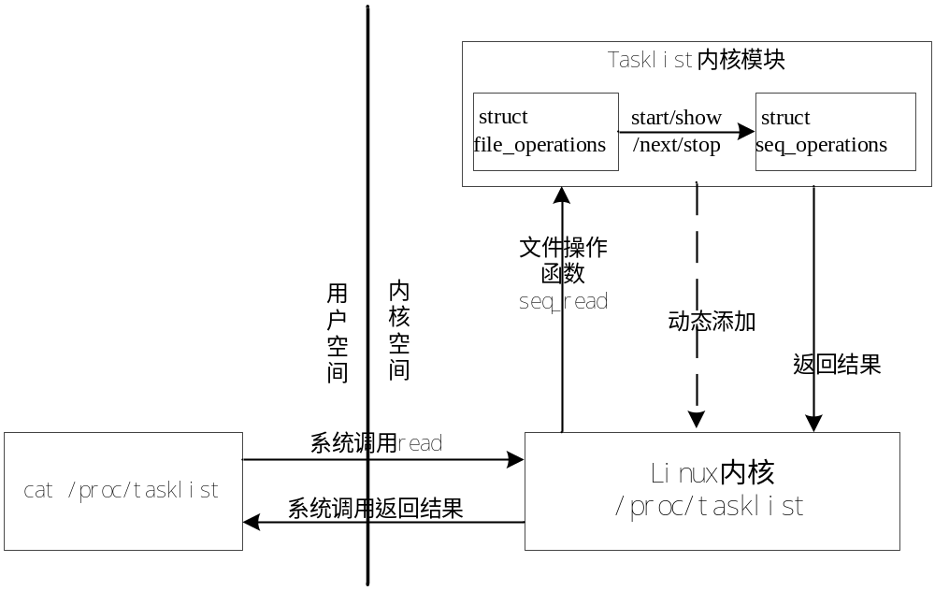
请对照代码和实验结果，理解整个tasklist模块的运行流程

Slide 20

/* * Scheduling policies */
#define SCHED_NORMAL 0
#define SCHED_FIFO 1
#define SCHED_RR 2
#define SCHED_BATCH 3
/* SCHED_ISO: reserved but not implemented yet */
#define SCHED_IDLE 5
Linux进程调度策略
Linux进程优先级
在task_struct结构体中有多个与进程优先级相关的成员变量，定义如下：
int prio, static_prio, normal_prio;
unsigned int rt_priority;

Slide 21

实验3：显示Linux进程控制块中更多的信息实验目标为实现一个内核模块，该模块创建/proc/tasklist文件，并且提取系统中所有进程的pid、state、名称、优先级、运行时间、上下文切换等信息进行显示。本实验代码为电子资源中“/源代码/ch13/vexp2”目录下的tasklist.c和对应的Makefile文件。

Slide 22

上述实验都是编写一个LKM模块，创建一个用于读取进程控制快信息的proc文件tasklist。应用程序，如cat，访问/proc/tasklist从而获得系统中正在运行的进程信息。
除了读取信息外，应用程序还需要向内核传递消息，即写入。
从应用程序向内核写入信息，必须经过严格审查，否则容易引起系统的崩溃。
Linux不允许应用程序直接向系统写入数据。应用程序必须向一个LKM模块传递消息，然后由LKM模块负责将消息写入。

Slide 23

LKM调用两个系统函数实现用户空间和内核空间之间的数据传递
  copy_from_user 完成从用户空间拷贝数据到内核空间
  copy_to_user完成从内核空间拷贝数据到用户空间。
内核中的内存空间管理更为严格，必须进行内核内存的分配和回收：
  kmalloc(size_t size, int flags) //请注意该函数与应用程序使用的malloc函数的差异
  kfree
Notes:
一些常用的kmalloc分配标志，这些符号都定义在<linux/gfp.h>中。
GFP_ATOMIC：用于在中断处理例程或其他运行于进程上下文之外的代码中分配内存，使用该标志时进程不会休眠。
GFP_KERNEL：内核内存的通常分配方法，可能引起进程休眠。
GFP_USER：用于为用户空间分配内存，可能会引起休眠。
GFP_NOIO、GFP_NOFS：这两个标志的功能类似于GFP_KERNEL，但是为内核分配内存的工作方式添加了一些限制。具有GFP_NOFS标志的分配不允许执行任何文件系统调用，而GFP_NOIO禁止任何I/O的初始化。
__GFP_DMA：该标志请求分配发生在可进行DMA的内存区段中。
__GFP_HIGHMEM：这个标志表明分配的内存科位于高端内存。
__GFP_COLD：表示从冷高速缓存分配，即per cpu pages的cold page。
kmalloc 能够分配的内存块大小有一个上限。这个限制随着体系和内核配置选项而变化。如果读者希望自己编写的代码能够完全可移植，就不能分配任何大于 128 KB的内核空间内存。

Slide 24

strace命令可以用于追踪系统调用的过程和返回结果。在使用cat读取proc文件时可以使用strace命令查看从应用程序到内核模块的系统调用。特别是在完成课后练习1的情况下，请读者执行strace命令，加深对操作系统系统调用概念和流程的理解。
课后练习1,2,3

